Slide 1

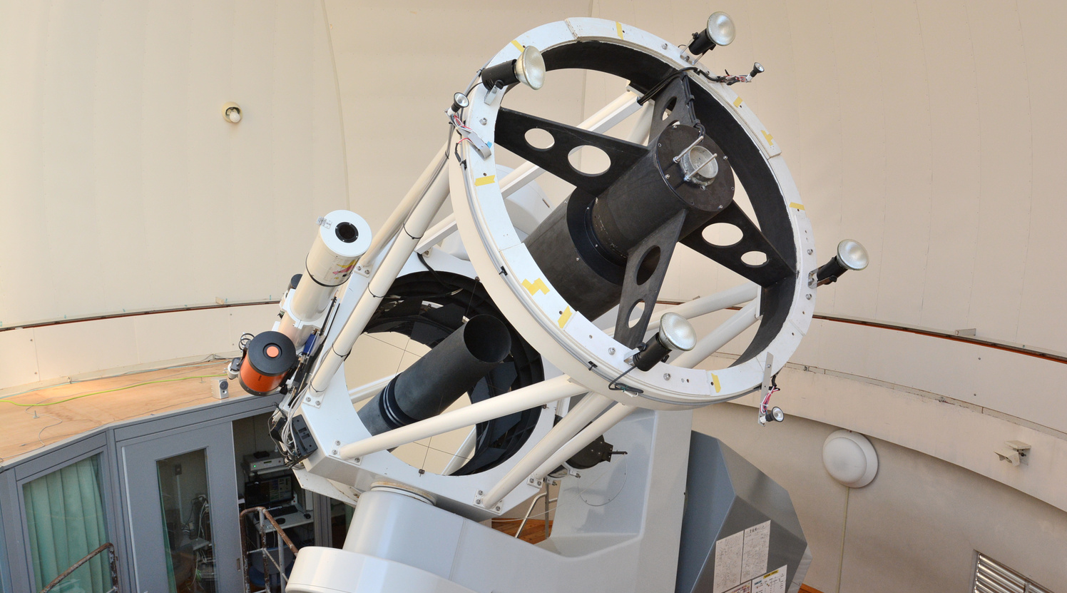
気軽に星空や天体を楽しめる
公開天文台とは？
出典：紀美野町みさと天文台
公開天文台100周年記念事業委員会
星空と 人をつないで 一世紀

Slide 2
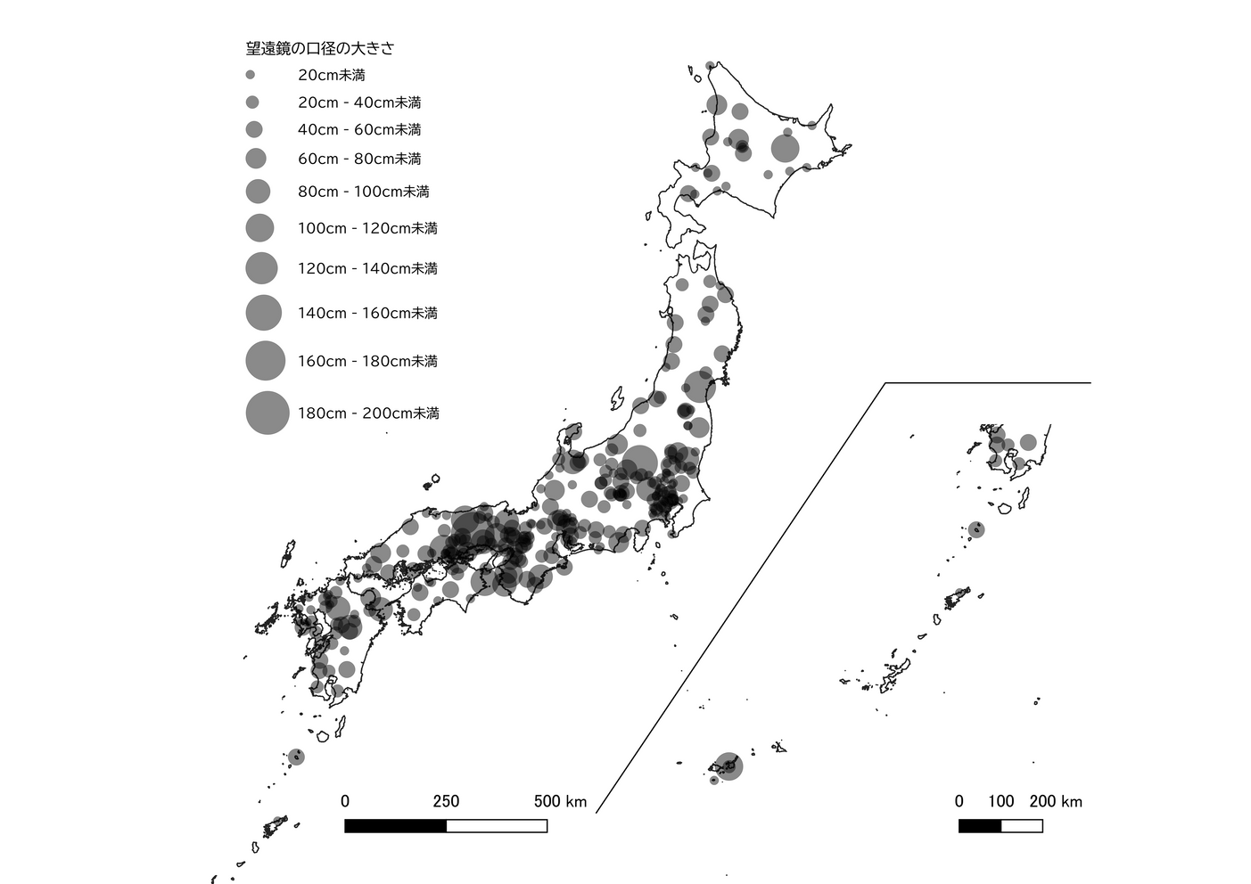
公開天文台とは？
だれでも気軽に星空や天体を楽しめる施設を
「公開天文台」と言います。
日本には「公開天文台」が約300もあります。
皆さんの近くにもあると思うので、
ぜひ行ってみてください。
出典：公開天文台白書2018

Slide 3
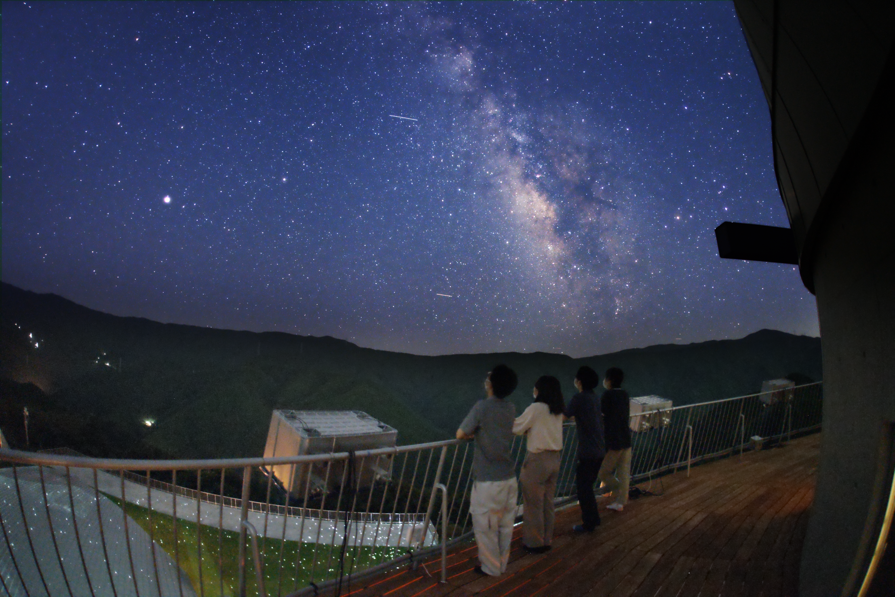
公開天文台では何ができるの？
星空を眺めたり

Slide 4
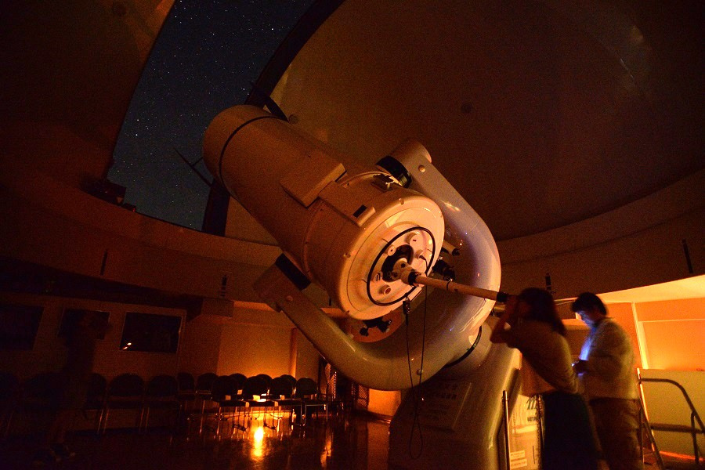
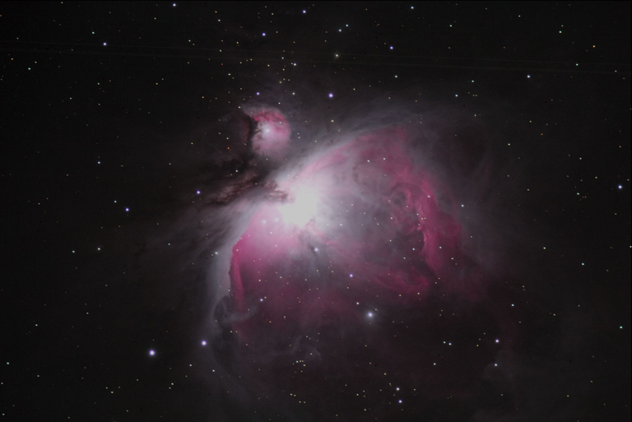
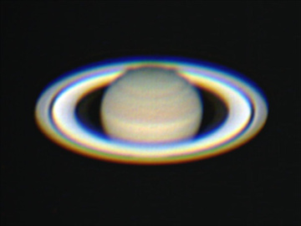
公開天文台では何ができるの？
大きな望遠鏡で
天体を見たり
出典：「さじアストロパーク」（鳥取市）をもとに公開天文台100周年事業委員会が作成

Slide 5
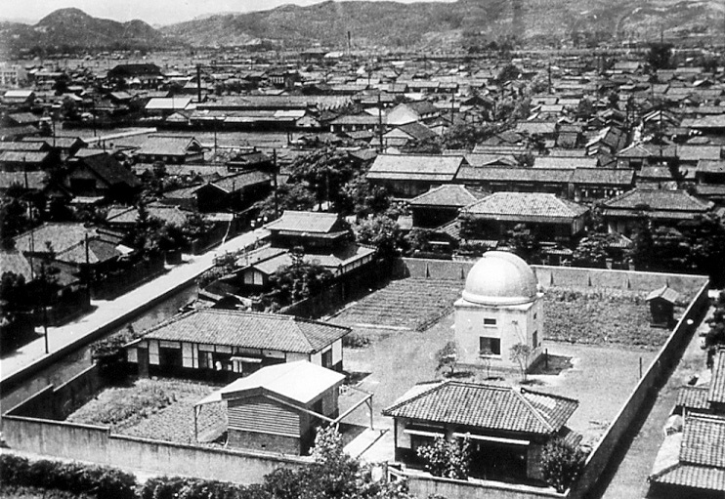
公開天文台では何ができるの？
誰でも気軽に、星空や天体などの天体を楽しむことのできる施設が「公開天文台」です。
それぞれの公開天文台で工夫を凝らした、いろいろなイベントを実施しております。詳細は各天文台の
ＨＰ等をご参照ください。
そんな公開天文台は来年100周年を迎える文化です。ぜひこの機会に訪れてみてください。
出典：倉敷天文台（1926年11月21日開設）

Slide 6

フォローして最新情報をチェック！
また、イベントの詳細はプロフィール欄のURLから！
今後の投稿もお楽しみに！
日本公開天文台協会
公開天文台100周年記念事業委員会

